Slide 1
Neurologische aandoeningen

Slide 2
Trauma Capitis
alle verwondingen en letsels aan het hoofd, schedel en hersenen.
Schedelletsels:
  schedelbarst. De lichtste vorm van beschadiging van de schedel is de barst in het schedelbot. Herstelt vanzelf.
  De schedelbasisfractuur. Dit is een schedelbarst die in de schedelbasis is gelegen. Als de fractuur door het dak van de oogkassen verloopt, krijgen de patiënten een dik gezwollen z.g. “blauw oog” doordat er een bloeduitstorting in de oogkassen is ontstaan. Meestal verdwijnt dit in enkele dagen zonder problemen.
  De impressiefractuur. Hierbij is door een plaatselijk inwerkend scherp geweld het schedelbot over enige afstand ingedrukt. De ingedrukte botsplinters kunnen de onderliggende hersenvliezen beschadigen alsmede het onderliggende hersenweefsel. Meestal is de hersenbeschadiging zeer beperkt.

Slide 3
Trauma Capitis
Hersenletsel:
  Hersenschudding of commotio cerebri. Dit is de lichtste vorm van hersenletsel. Het uit zich hierin dat de patiënt na een val of slag op het hoofd kortdurend het bewustzijn verliest, en daarna de herinnering blijkt te hebben verloren voor de tijd van het ongeval en een poos ervoor (zogenaamde retrograde amnesie).
  Hersenkneuzing of contusio cerebri. Hiervan spreekt men als het bewustzijnsverlies van langer duur en dieper is en als er neurologische stoornissen zijn zoals verlammingen. Het beeld van de hersenkneuzing omvat een heel scala van hersenbeschadigingen, van lichte graden die snel en vrij volledig herstellen, via ernstiger graden die langduriger bewusteloosheid (coma) geven en dan herstellen met allerlei graden van neurologische restverschijnselen en invaliditeit, tot zeer ernstige graden waarbij patiënten comateus blijven en na kortere of langere tijd overlijden.

Slide 4
Meningitis
Hersenvliesontsteking
    De ontsteking ontstaat in de vochtruimte tussen de het spinragvlies en de hersenen. Daar bevindt zich het hersenvocht (Liquor). Bij een meningitis zijn dit vlies en het hersenvocht ontstoken.
  Meningitis door een bacterie.
    De verschijnselen van deze meningitis zijn: (hoge) koorts, toenemende hoofdpijn, nekstijfheid en verwardheid. De ziekte begint vaak als een griep, die echter niet binnen een paar dagen verbetert: de koorts blijft hoog en de patiënt blijft ziek. Meningitis is niet altijd gemakkelijk te herkennen, omdat de nekstijfheid soms ontbreekt of de ziekte langzaam begint. Sommige patiënten hebben tegelijkertijd een bloedvergiftiging (sepsis) waarbij de infectie door het hele lichaam is verspreid.
  Virale meningitis.
    Deze kan ontstaan na een maagdarm- of luchtweginfectie. Deze vorm van meningitis gaat typisch gepaard met hevige hoofdpijn en nekstijfheid, maar de patiënten zijn vrijwel altijd helder.

Slide 5
Encefalitis
Hersenontsteking.
  bij een encefalitis is de hersenmassa zelf ontstoken en worden zenuwcellen of de witte stof van de hersenen direct beschadigd.
  De ziekte begint meestal met hoge koorts en verschijnselen van griep. Binnen een tot enkele dagen krijgt de patiënt ernstige klachten, bijvoorbeeld epileptische aanvallen, bewustzijnsdaling, halfzijdige verlamming, problemen met zien en een verstoorde spraak/taal (afasie).
  Veroorzaakt door een virus

Slide 6
TIA
Transient Ischemic Attack
  is een tijdelijke afsluiting van een bloedvat in de hersenen. De afsluiting wordt veroorzaakt door een bloedprop. Die bloedprop lost weer op. Daarom duren de klachten vaak maar een paar minuten. Bij een TIA zijn er geen blijvende gevolgen.
  Een TIA kan wel een voorbode zijn voor een herseninfarct, met blijvende hersenschade.
  tijdelijke uitvalsverschijnselen, zoals een verlamming aan arm of been of moeite met praten.

Slide 7
CVA
cerebro vasculair accident
  Bij een beroerte gaat iets mis met de bloedcirculatie in de hersenen. Een beroerte kan een hersenbloeding of een herseninfarct betreffen.
  Het herseninfarct komt het meeste voor. Vanwege een dichtgeslibde ader (trombose) of een bloedstolsel dat een hersenslagader verstopt (embolie), krijgt een deel van de hersenen te weinig bloed waardoor het hersenweefsel afsterft. Ongeveer 80% van de beroertegevallen is een infarct.
  Een hersenbloeding is het gevolg van een lek in een hersenbloedvat. Zo'n lek kan ontstaan door een zwakke plek in de bloedvatwand waardoor bloed de hersenen instroomt. (knappen van een aneurysma)
  Een hersenbloeding kan zich bevinden in het hersenweefsel (intracerebrale bloeding), maar soms ook tussen de hersenvliezen (subarachnoïdale bloeding of SAB).
  In ongeveer 20% van de beroertes gaat het om een hersenbloeding.

Slide 8
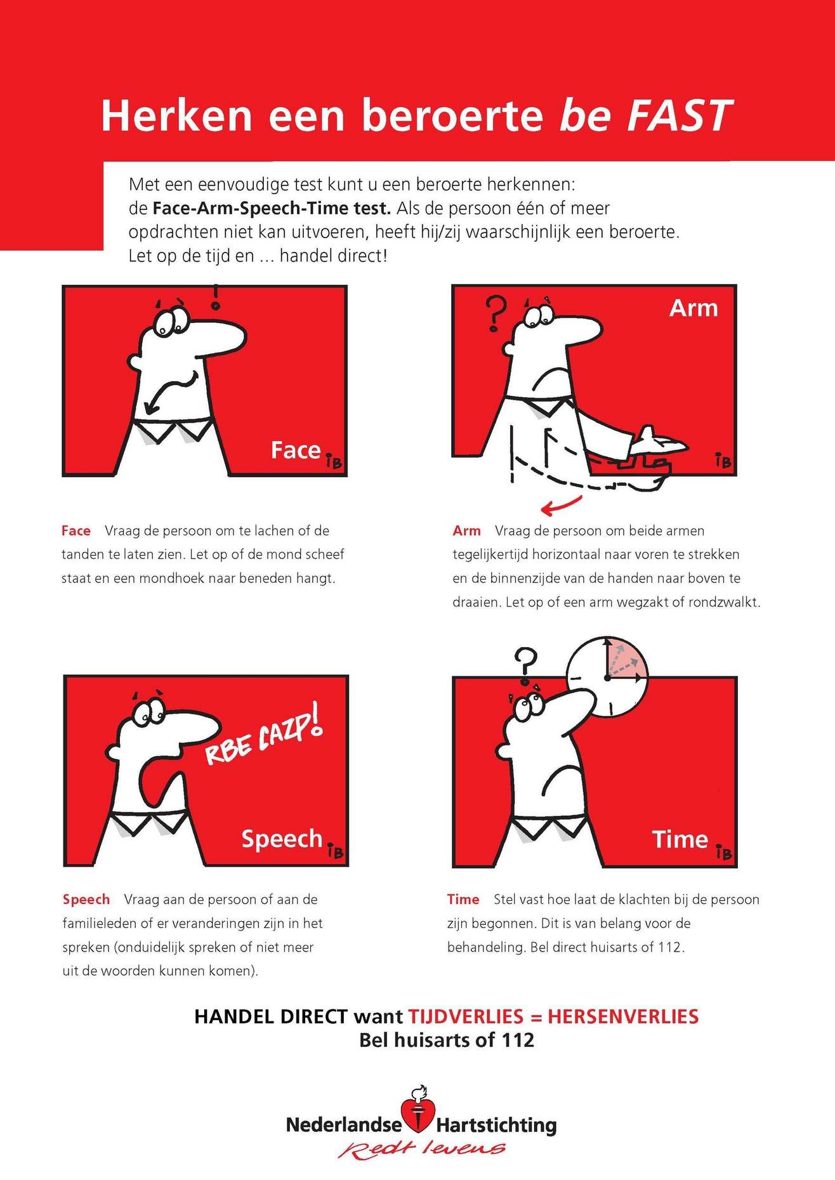
FAST test

Slide 9
Mutiple Sclerose
de bescherm- en isolatielaag rondom de zenuwen in de hersenen, ruggenmerg en oogzenuwen (het centrale zenuwstelsel) is beschadigd.
  Hierdoor kunnen onder andere problemen ontstaan met lopen, voelen en zien.
  De oorzaak van MS is onbekend; wél weten we dat de stof myeline een belangrijke rol speelt bij MS. Myeline vormt een isolatielaag rondom de zenuwen in het centraal zenuwstelsel. Deze laag zorgt ervoor dat zenuwen prikkels snel en efficiënt doorgeven.
  Bij MS heeft het immuunsysteem een abnormaal sterke reactie op myeline. Hierdoor wordt de myeline afgebroken en kunnen de zenuwen de prikkels niet goed doorgeven.
  Veel voorkomende verschijnselen zijn slecht zien, tintelingen, krachtsverlies, evenwichtsstoornissen en problemen met plassen, stoelgang en seks. Lichte stoornissen van het geheugen en het denken vallen minder op, maar zijn niet minder hinderlijk. Moeheid is een veel voorkomend en erg invaliderend verschijnsel.

Slide 10
Epilepsie
Epilepsie is een verzamelnaam voor aandoeningen waarbij regelmatig aanvallen optreden van veranderingen in de elektrische activiteit in de hersenen.
  Bij een epilepsieaanval worden sommige hersencellen overactief en gaan in het wilde weg elektrische signalen afgeven.
  Geen aanwijsbare oorzaak
  onwillekeurige lichamelijke bewegingen en een daling (ook verlies) van het bewustzijn. Voorafgaand kan de patiënt via de zintuigen vreemde gewaarwordingen krijgen, zoals het zien van lichtflitsen of het ruiken van geuren - aura. Een epilepsieaanval valt niet altijd op, soms is iemand alleen maar even 'afwezig' (dit heet een absence).

Slide 11
Koortsstuip
Een koortsstuip ontstaat meestal aan het begin van een koortsperiode, als de koorts net begint op te komen.
  De koortsstuip kan dus al optreden, voordat u de koorts bij uw kind heeft opgemerkt. Kinderen die al hoge koorts hebben, krijgen meestal geen koortsstuip.
Wanneer uw kind koorts krijgt, kan het voorkomen dat het ineens helemaal verstijft (strekkramp). Daarna gaan beide armen en benen heftig schokken. Dit noemen we een koortsstuip. Deze schokken kunnen enkele tot 15 minuten duren en gaan vanzelf over.
Het kan zijn dat uw kind even ophoudt met ademen. Na de koortsstuip is het vaak nog even suf en niet goed te wekken.
Een uur na het begin van de koortsstuip is uw kind weer helder en aanspreekbaar.
Notes:
6 mnd tot 1,5 jaar

Slide 12
Ziekte van Parkinson
Een progressieve hersenaandoening waarbij de aansturing van spierbewegingen wordt aangetast.
  Bij de ziekte van Parkinson ontstaat in de hersenen een tekort aan de neurotransmitter dopamine. Cellen die dopamine produceren, sterven langzaam af. Door het dopaminetekort wordt de aansturing van spierbewegingen aangetast, er kunnen trillingen of trager bewegen optreden.
  Vaak is er sprake van trillen (tremor) en trager bewegen (bradykinesie), meestal meer uitgesproken aan een lichaamshelft. Trillen treedt met name op in rust. De fijne motoriek kan lastiger worden ( bijvoorbeeld het dichtkopen van een bloes en het strikken van veters). Ook wordt het handschrift kleiner.

Slide 13
Migraine
is een hersenaandoening waarbij hoofdpijnaanvallen gepaard kunnen gaan met misselijkheid, overgevoeligheid voor licht of geluid, of uitvalsverschijnselen (een zogenoemde ‘aura’).
Waarschuwingsfase sommige migrainepatiënten worden kort tevoren gewaarschuwd voor een migraineaanval.
Waarschuwingstekenen kunnen zijn:
  Stemmingsveranderingen
  Overgevoeligheid voor prikkels (lawaai, licht, geuren)
  Verstoorde slaap of geeuwen
  Vals) hongergevoel/trek in bepaalde voedingsmiddelen
Aurafase deze fase, die 5 tot 60 min duurt, komt niet bij iedereen met migraine voor. Auraverschijnselen komen meestal langzaam op gang en gaan altijd volledig over. Kenmerken van de aurafase zijn:
  Zien van lichtflitsen, vlekken of sterretjes
  Gezichtsvelduitval
  Tintelingen of doof gevoel van een arm/been/gezicht
Hoofdpijnfase deze fase kenmerkt zich door heftige, meestal kloppende, hoofdpijn, die veel patiënten aan hun bed kluistert. Bijverschijnselen van de hoofdpijn zijn (ernstige) misselijkheid en/of braken en/of overgevoeligheid voor licht en geluid. De hoofdpijnfase duurt (onbehandeld) ongeveer 4 tot 72 uur.
Herstelfase na een onbehandelde migraineaanval kan een patiënt zich nog enige dagen vermoeid, licht geprikkeld, ‘leeg', en minder geconcentreerd voelen.

Slide 14
Bij welk ziektebeeld behoren onderstaande termen?
Hemiplegie
Hemiparese
Afasie
Apraxie
Insult
Absence
Grand mal – petit mal
Tremoren
Propulsie
Retropulsie
Dysarthrie
On/off en tandrad fenomeen

Slide 15
Bronnen
MK: hoofdstuk 14
Thuisarts.nl

